Slide 1
Standar Audit Intern

Slide 2
JOHAN ARIEF INDRAJAYA S.E., CGAE
BADAN PENGAWASAN KEUANGAN DAN PEMBANGUNAN
Pendidikan
•DIII STAN (2008 – 2011)
•Universitas Lampung (2015 – 2017)
sertifikasi Pengawasan
Diklat Audit Pengadaan Barang dan Jasa
Penulisan Sintesis dan Visualisasi Data Hasil Pengawasan
Penilaian Kapabilitas Aparat Pengawasan Intern Pemerintah
Certified Government Accounting Expert

Slide 3
Standar Audit
Menjelaskan standar audit auditor internal pemerintah

Slide 4
Pengertian
Diperlukan sebagai:
Ukuran mutu
Pedoman kerja
Batas tanggung jawab
Alat pemberi perintah
Alat pengawasan
Kemudahan bagi umum

Slide 5
Ciri-ciri standar
menyangkut kepentingan orang banyak;
mutu hasilnya ditentukan;
banyak orang (pekerja) terlibat;
sifat dan mutu pekerjaan sama;
ada organisasi yang mengatur.

Slide 6
Standar audit
Standar audit merupakan UKURAN MUTU PEKERJAAN AUDIT yang ditetapkan oleh organisasi profesi audit, yang merupakan PERSYARATAN MINIMUM yang harus dicapai auditor dalam melaksanakan tugas auditnya
Mutu audit perlu dijaga supaya profesi auditor tetap mendapat kepercayaan dari masyarakat

Slide 7
Tujuan
Menetapkan prinsip-prinsip dasar untuk merepresentasikan praktik-praktik audit yang seharusnya.
Menyediakan kerangka kerja pelaksanaan dan peningkatan kegiatan audit intern yang memiliki nilai tambah.
Menetapkan dasar-dasar pengukuran kinerja audit intern.
Mempercepat perbaikan kegiatan operasi dan proses organisasi (APIP).
Menilai, mengarahkan, dan mendorong auditor untuk mencapai tujuan audit intern.
Menjadi pedoman dalam pekerjaan audit intern.
Menjadi dasar penilaian keberhasilan pekerjaan audit intern

Slide 8
Fungsi
Pelaksanaan tugas dan fungsi yang dapat merepresentasikan praktik-praktik audit intern yang seharusnya.
Pelaksanaan koordinasi audit intern oleh pimpinan APIP.
Pelaksanaan perencanaan audit intern oleh pimpinan APIP.
Penilaian efektivitas tindak lanjut hasil audit intern dan konsistensi penyajian laporan hasil audit intern.

Slide 9
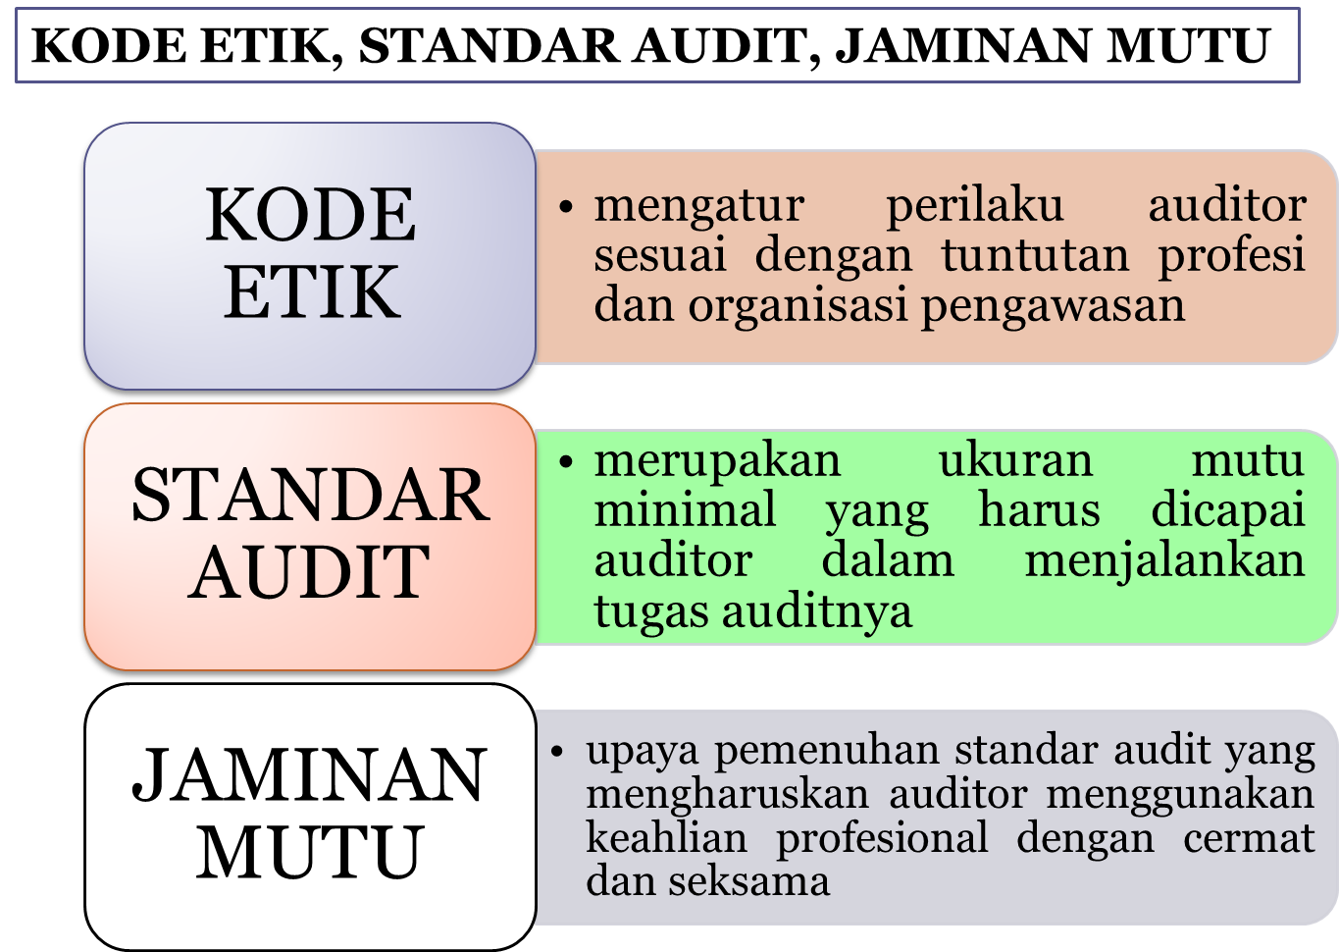
Kegiatan audit intern :
- Assurance
- Consulting

Slide 10
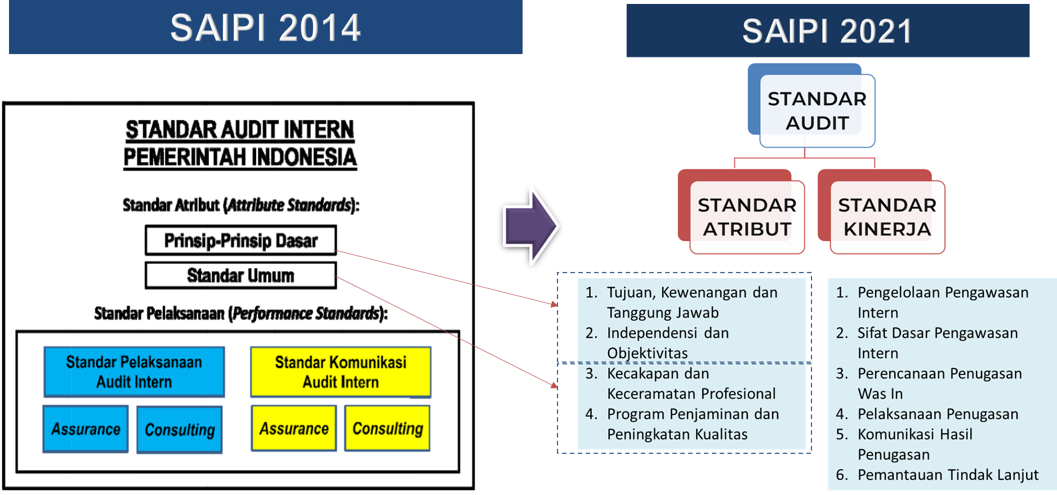
Sistematika Standar Audit

Slide 13
Standar atribut
Prinsip Dasar
Visi, Misi, Tujuan, Kewenangan, dan Tanggung Jawab APIP
( Audit Charter )
Independensi dan Objektivitas
Kepatuhan terhadap Kode Etik

Slide 14
Standar atribut
Audit
Charter
Visi, misi, tujuan, kewenangan, dan tanggung jawab APIP HARUS DINYATAKAN SECARA TERTULIS DAN DISETUJUI PIMPINAN organisasi kementerian/lembaga /pemerintah daerah, serta ditandatangani oleh Pimpinan APIP sebagai Piagam Audit (AUDIT CHARTER)

Slide 15
Standar atribut
Independensi dan Objektivitas
Posisi APIP ditempatkan secara tepat sehingga BEBAS DARI INTERVENSI, dan memperoleh DUKUNGAN YANG MEMADAI DARI PIMPINAN kementerian/lembaga/ pemerintah daerah sehingga dapat bekerja sama dengan auditan dan melaksanakan pekerjaan dengan leluasa.
Prinsip objektivitas mensyaratkan agar auditor melaksanakan penugasan dengan JUJUR DAN TIDAK MENGOMPROMIKAN KUALITAS. Pimpinan APIP tidak diperkenankan menempatkan auditor dalam situasi yang membuat auditor tidak mampu mengambil keputusan berdasarkan pertimbangan profesionalnya.

Slide 16
Standar atribut
Gangguan
Independensi dan Objektivitas
Adanya konflik kepentingan pribadi, pembatasan ruang lingkup, pembatasan akses ke catatan, personel, prasarana, serta pembatasan sumber daya
Auditor yang mempunyai hubungan yang dekat dengan auditan seperti hubungan sosial, kekeluargaan, atau hubungan lainnya yang dapat mengurangi objektivitas
auditor bertugas menetap untuk beberapa lama di kantor auditan dalam rangka penugasan consulting atas program, kegiatan, atau aktivitas auditan
Auditor harus menahan diri dari penugasan assurance atas program, kegiatan, atau aktivitas tertentu, dimana mereka sebelumnya bertanggung jawab sebagai konsultan

Slide 17
Standar atribut
Standar Umum
Kompetensi dan Kecermatan Profesional
Kompetensi Auditor
Kecermatan Profesional Auditor
Kewajiban Auditor
Mengikuti Standar Audit
Meningkatkan Kompetensi
Program Pengembangan dan Penjaminan Kualitas

Slide 18
Standar atribut
Kompetensi
Auditor harus mempunyai pendidikan, pengetahuan, keahlian dan keterampilan, pengalaman, serta kompetensi lain yang diperlukan untuk melaksanakan tanggung jawabnya.
Kompetensi umum
pemikiran analitis, orientasi pengguna, kerja sama, manajemen stres, dan komitmen organisasi
Kompetensi teknis audit intern
persyaratan untuk dapat melaksanakan penugasan audit intern sesuai dengan jenjang jabatan auditor
Kompetensi kumulatif
kompetensi pada jenjang jabatan auditor yang lebih tinggi merupakan kumulatif dari kompetensi pada tingkat atau jenjang di bawahnya ditambah dengan kompetensi spesifik di jabatannya

Slide 19
Standar atribut
Kecermatan Profesional
Auditor harus menggunakan kemahiran profesionalnya dengan cermat dan seksama (due professional care) dan secara hati-hati (prudent) dalam setiap penugasan audit intern.
Kebutuhan dan harapan klien, termasuk sifat, waktu, dan komunikasi hasil
Penugasan
Kompleksitas dan tingkat kerja relatif yang diperlukan untuk mencapai tujuan penugasan
Biaya kegiatan konsultasi dikaitkan dengan potensi manfaat.

Slide 20
Standar atribut
Kewajiban Auditor
Auditor harus MENGIKUTI STANDAR AUDIT dalam segala pekerjaan audit intern yang dianggap material agar pekerjaan auditor dapat dievaluasi.
Auditor wajib MENINGKATKAN PENGETAHUAN, KEAHLIAN DAN KETERAMPILAN, SERTA KOMPETENSI LAIN melalui pendidikan dan pelatihan profesional berkelanjutan (continuing professional education) guna menjamin kompetensi yang dimiliki sesuai dengan kebutuhan APIP dan perkembangan lingkungan pengawasan.

Slide 21
Standar atribut
Pengembangan dan
Penjaminan Kualitas
Program pengembangan dan penjaminan kualitas harus mencakup penilaian intern dan ekstern
Penilaian intern harus mencakup pemantauan berkelanjutan atas kinerja kegiatan audit intern dan penilaian secara berkala dengan penilaian sendiri atau penilaian oleh orang lain dalam APIP
Penilaian ekstern dilakukan melalui telaahan sejawat (peer review) dengan ketentuan sebagaimana diatur dalam pedoman tersendiri yang ditetapkan oleh organisasi profesi

Slide 22
Standar Kinerja
Sifat Kerja
Manajemen Risiko
Tata Kelola Sektor Publik
Pengendalian Intern
(Governance, Risk and Control / Compliance)

Slide 23
Standar Kinerja
Perencanaan Penugasan AI
Auditor harus mengembangkan dan mendokumentasikan rencana untu ksetiap penugasan, termasuk tujuan, ruang lingkup, waktu, dan alokasi sumberdaya penugasan
Pertimbangan dalam Perencanaan
Penetapan Sasaran, Ruang Lingkup, Metodologi, dan Alokasi Sumber Daya
Program Kerja Penugasan
Evaluasi terhadap Sistem Pengendalian Intern
Evaluasi atas Ketidakpatuhan Auditan terhadap Peraturan Perundang-undangan, Kecurangan, dan Ketidakpatutan (Abuse)

Slide 24
Standar Kinerja
Mengelola kegiatan audit intern
Pimpinan APIP harus mengelola kegiatan audit intern secara efektif untuk memastikan bahwa kegiatan audit intern memberikan nilai tambah bagi auditan.
Menyusun Rencana Kegiatan Audit Intern
Mengomunikasikan dan Meminta Persetujuan Rencana Kegiatan Audit Intern Tahunan
Mengelola Sumber Daya
Menetapkan Kebijakan dan Prosedur
Melakukan Koordinasi
Menyampaikan Laporan Berkala
Menindaklanjuti Pengaduan dari Masyarakat

Slide 25
Standar Kinerja
Standar Pelaksanaan
Mengelola Kegiatan Audit Intern
Sifat Kerja Kegiatan Audit Intern
Perencanaan Penugasan Audit Intern
Pelaksanaan Penugasan Audit Intern

Slide 26
Standar Kinerja
Pelaksanaan Penugasan AI
Mengidentifikasi informasi
Menganalisis dan mengevaluasi informasi
Mendokumentasikan informasi
Supervisi penugasan

Slide 28
Standar Kinerja
Standar Komunikasi
STANDAR KOMUNIKASI AUDIT INTERN
Komunikasi Hasil Penugasan Audit Intern
Kriteria Komunikasi Hasil Penugasan Audit Intern
Komunikasi atas Kelemahan Sistem Pengendalian Intern
Komunikasi atas Ketidakpatuhan Auditan terhadap Peraturan Perundang‐undangan, Kecurangan, dan Ketidakpatutan (Abuse)
Kualitas Komunikasi
Metodologi, Bentuk, Isi, dan Frekuensi Komunikasi
Tanggapan Auditan
Kesesuaian dengan Standar Audit
Pendistribusian Hasil Audit Intern
Pemantauan Tindak Lanjut

Slide 29
Standar Kinerja
Pemantauan TL
Pimpinan APIP harus membangun sistem pemantauan tindak lanjut atas hasil penugasan yang telah dikomunikasikan kepada klien.
Pimpinan APIP harus menetapkan proses tindak lanjut untuk memantau dan memastikan bahwa klien telah melaksanakan tindakan perbaikan secara efektif, atau menerima risiko untuk tidak melaksanakan tindakan perbaikan.
Pengawasan Intern harus memantau tindak lanjut hasil penugasan konsultansi yang telah disepakati dengan klien.

Slide 30
Kepatuhan terhadap Kode Etik
Penugasan audit intern harus mengacu kepada Standar Audit, dan auditor wajib mematuhi Kode Etik yang merupakan BAGIAN YANG TIDAK TERPISAHKAN dari Standar Audit

Slide 31
TERIMA KASIH

